Slide 1

П'ять винахідників, що загинули від своїх творінь

Slide 2
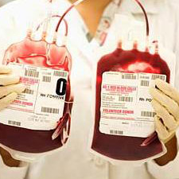
Олександр Олександрович Богданов був справжньою «універсальною людиною». Сфера його інтересів була багата й різноманітна. Туди входили фізика, філософія, економіка, наукова фантастика, універсальна теорія систем та ідея про можливості омолодитися за допомогою переливання крові, котра його й занапастила. Богданова полонила теорія, відповідно до якої в переливанні крові може бути прихований секрет вічної молодості, або, принаймні, сповільнення процесу старіння. Сам він 11 разів піддавав себе процедурі переливання крові, а його друзі відзначали, що винахідник виглядає на 10 років молодше за всій реальний вік. У 1928 році Богданов знову зробив собі переливання крові, яке й стало причиною його смерті. Кров для переливання була взята у студента, хворого на малярію і туберкульоз. Однак настійлово ходили чутки, що це була не випадковість, а форма самогубства, оскільки незадовго до своєї смерті Богданов написав дуже «нервового» політичного листа.
1. Погана кров

Slide 3
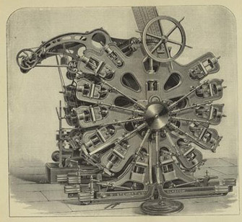
Вільям Баллок відомий як людина, котра у 1863 році придумала рулонну ротаційну друкарську машину. Цей винахід повністю змінив індустрію, дуже прискоривши процес друку. Це було лише одним із його винаходів, до яких також належала зернова сівалка, що отримала приз Франклінського університету. Незважаючи на те, що ротаційні друкарські преси вже повсюдно застосовувалися, винахід Баллока дозволив застосувати безперервну подачу великих рулонів паперу без необхідності заправляти їх вручну. Із цими поліпшеннями стало можливим друкувати до 30 тис. аркушів на годину. Однак у 1867 році власний винахід повернувся проти Баллока. Під час настроювання преса для однієї з філадельфійських газет він спробував вставити ремінь привода у ролик транспортера. На біду, його ногу затягло у машину і повністю роздробило. Не минуло й тижня, як винахідник помер під час операції з ампутації ушкодженої ноги.
2. Друкарський

Slide 4
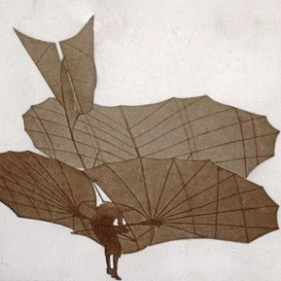
До появи знаменитих братів Райт був не менш відомий німецький винахідник Отто Лілієнталь. Іменований «королем планера», він був першою людиною, якій вдалося зробити успішний планіруючий політ більше одного разу. Знімки з його польотами обійшли всі світові друковані видання, що зробило ідею винаходу «летючої машини» більш правдоподібною в очах громадськості. І все-таки після численних успіхів на нього чигала невдача. У серпні 1896 року він упав з висоти 17 м і зламав хребет. Винахідник помер наступного дня зі словами: «Без малих втрат не обійтися!» Брати Райт називали Лілієнталя людиною, котра надихнула їх на політ. «Серед усіх людей, які намагалися знайти рішення проблеми польотів у XIX столітті, – говорив Вільбур Райт, – Отто Лілієталь був найбільш важливим».
3. Перший (можливо) випадок авіакатастрофи

Slide 5
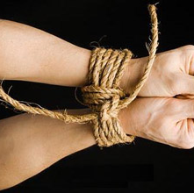
Томас Міджлі Молодший мав учений ступінь у машинобудуванні й понад 100 патентів на винаходи. Працюючи у філії компанії General Motors, він відкрив, що додавання тетраетилсвинцю в бензин позбавляє двигун внутрішнього згоряння від «стукання». Однак в усякої позитивної властивості є свій побічний ефект: через цю домішку багато свинцю потрапляє в атмосферу й забруднює довкілля. Після того, як робітники на фабриках GM почали бачити галюцинації й помирати від отруєння свинцем, Міджлі було доручено розробити нетоксичний хладагент для використання в домашніх умовах. Врешті він відкрив дихлордифторметан, відомий як фреон. На жаль, згодом з'ясувалося, що фреон впливає на озоновий шар. Бідоласі просто не судилося перемогти. Він, можливо, придумав би ще щось не менш смертоносне, але у 1940 році занедужав на поліомієліт і практично втратив здатність самостійно пересуватися. Однак не був би він винахідником, якщо б не придумав способу полегшити собі життя. Міджлі винайшов систему блоків і мотузок, за допомогою якої зміг вибиратися з ліжка без сторонньої допомоги. Саме цей його винахід, а зовсім не отруйні випари свинцю чи фреону стали причиною смерті винахідника. В 1944 році він заплутався в мотузках свого хитромудрого пристрою, який його
задушив.
4. Токсичні субстанції не змогли його вбити

Slide 6
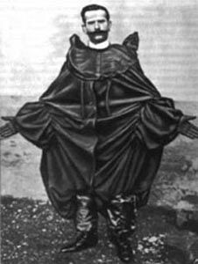
Франц Рейхельт був французьким кравцем, і жив він у цілковитій певності, що світову просто необхідний парашут у вигляді плаща. Він з ентузіазмом присвятив увесь свій час втіленню цього задуму. Коли дослідний зразок був готовий, Рейхельт заліз на перший рівень Ейфелевої вежі для випробування. Місцевій владі він заявив, що збирається під час першого спуску використати манекен, однак в останню хвилину вдягнув параплащ (або плащошут) на себе й зістрибнув униз. Щось у конструкції інноваційного парашута виявилось не так, тому що винахідник розбився на очах у величезної юрби цікавих.
5. Кравець-самогубець

Slide 7
Виконала: учениця 8 класу
ЗСШ № 78 м. Львова
Хомишин Ольга
Керівник:
Ріппель Лариса Петрівна

